Slide 1
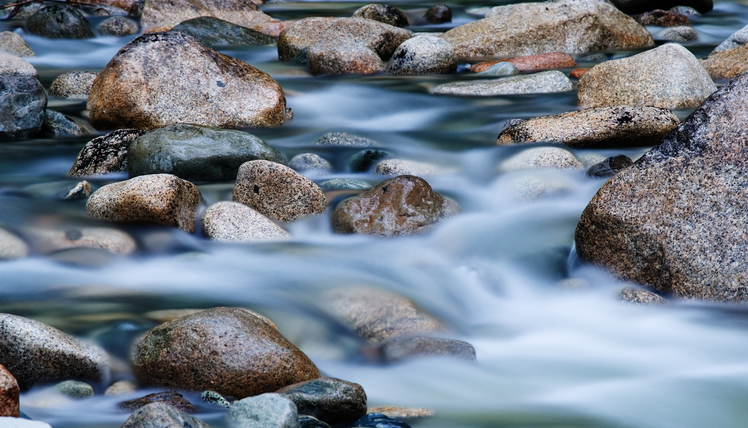

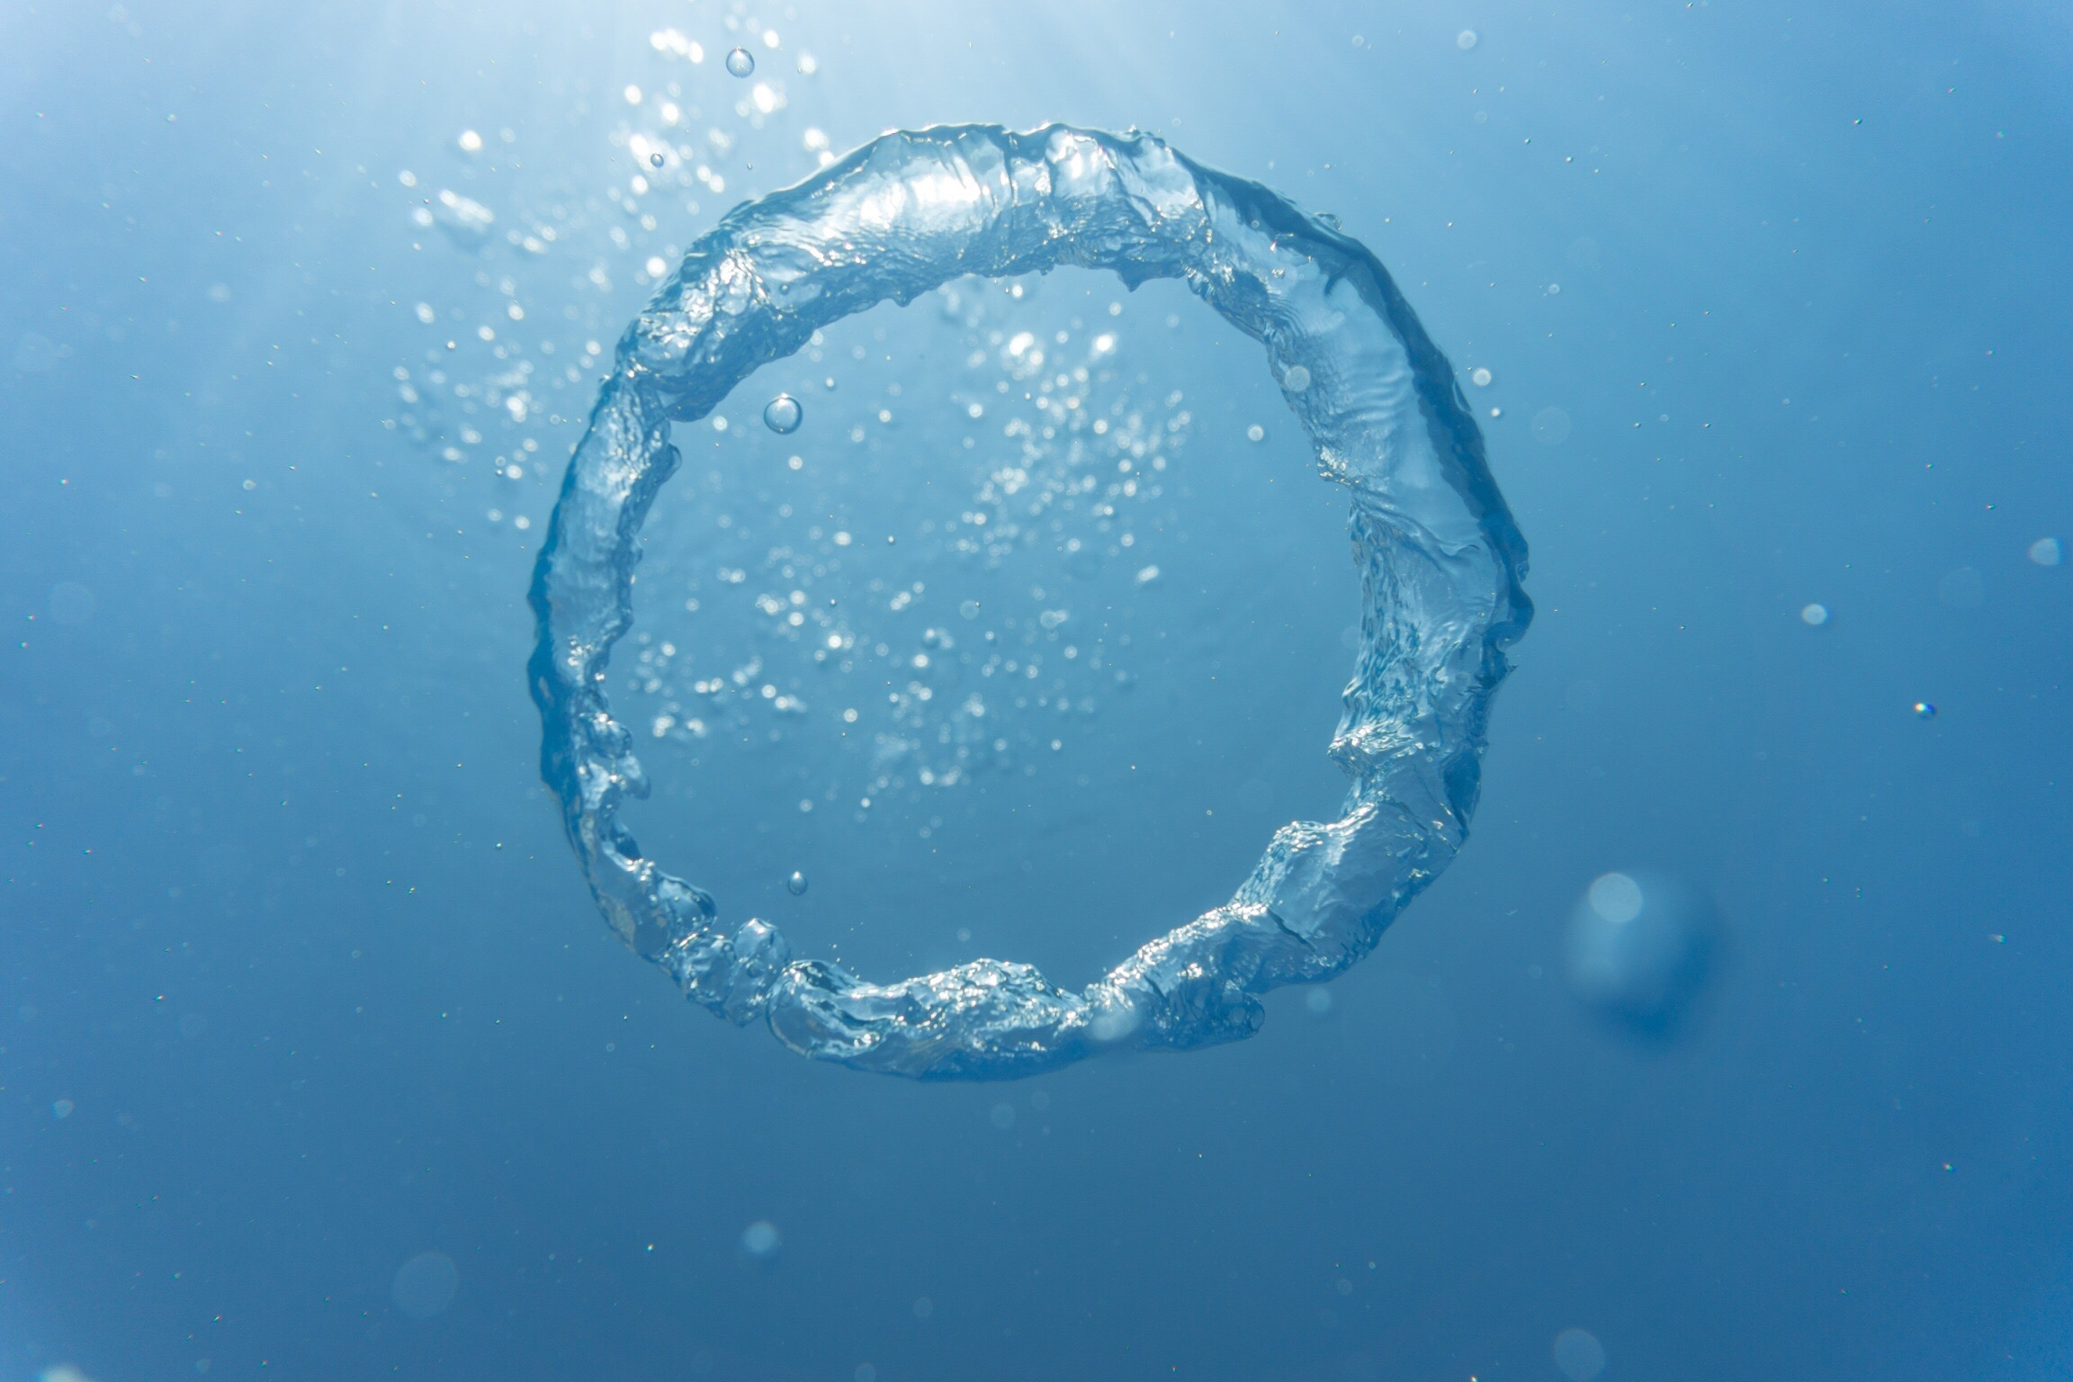
תחנה 1
אילו פעולות צורכות מים?
Notes:
20 עותקים

Slide 2
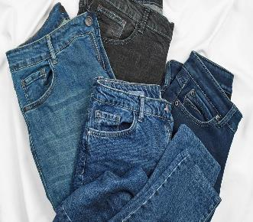
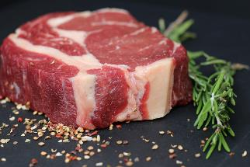

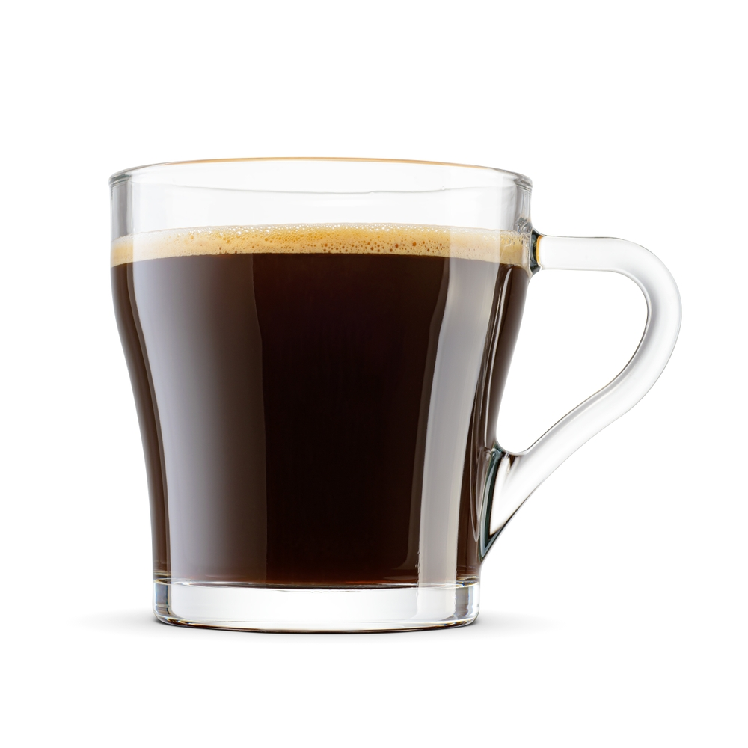
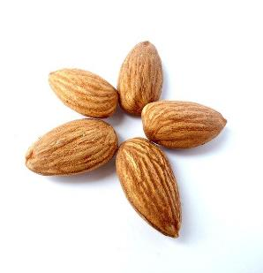
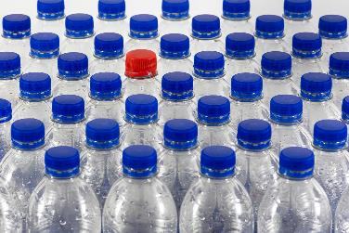
תחנה 2 - היכן מסתתרים המים?

Slide 3
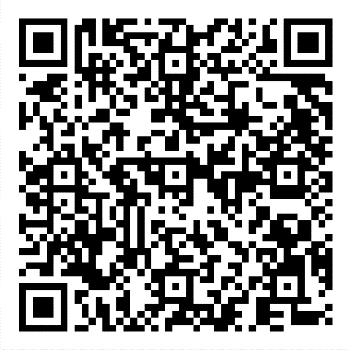
סירקו את הקוד כדי לגלות אם מיינתם נכון
תחנה 2

Slide 4
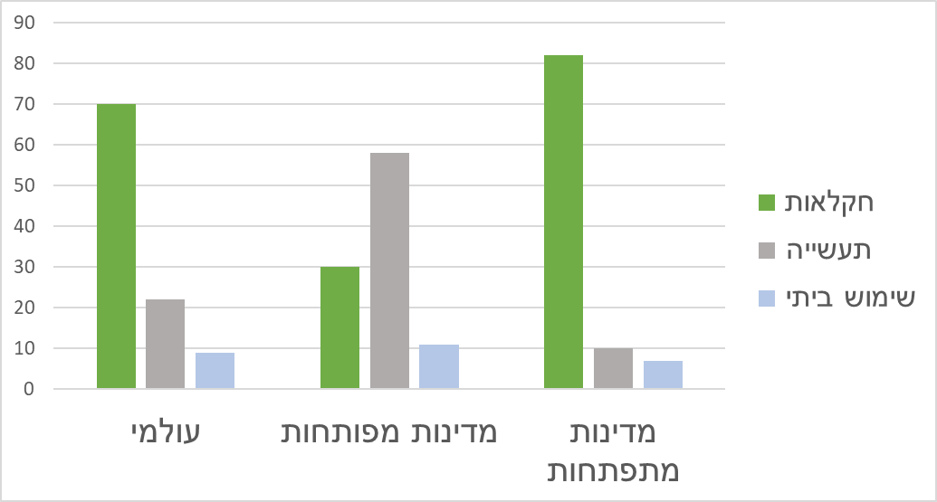
תחנה 3 - מי הם צרכני המים העיקריים?

Slide 5
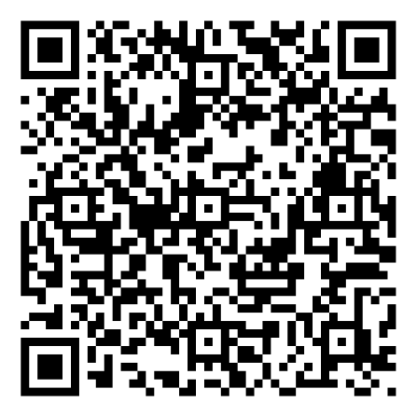
סירקו לקבלת רמז לשימושי המים לפי תחומים
תחנה
3

Slide 6
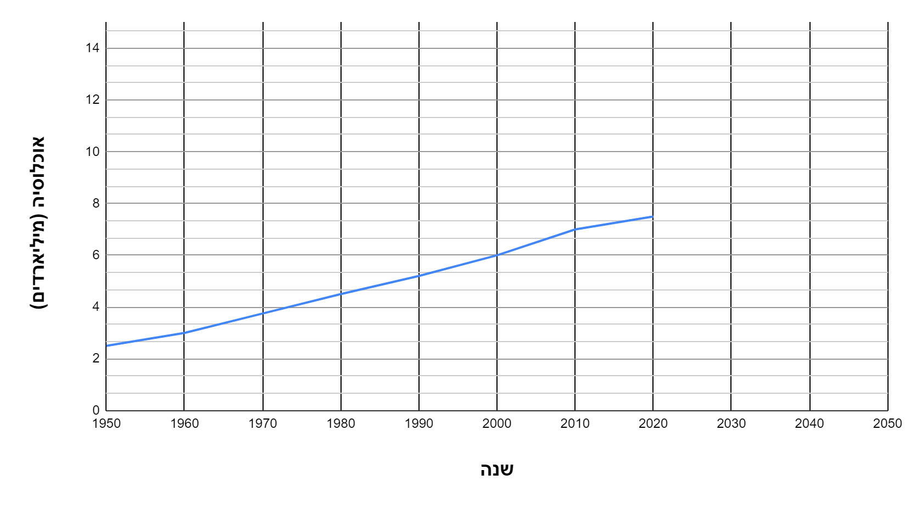
תחנה 4 - אוכלוסיית העולם במהלך השנים

Slide 7
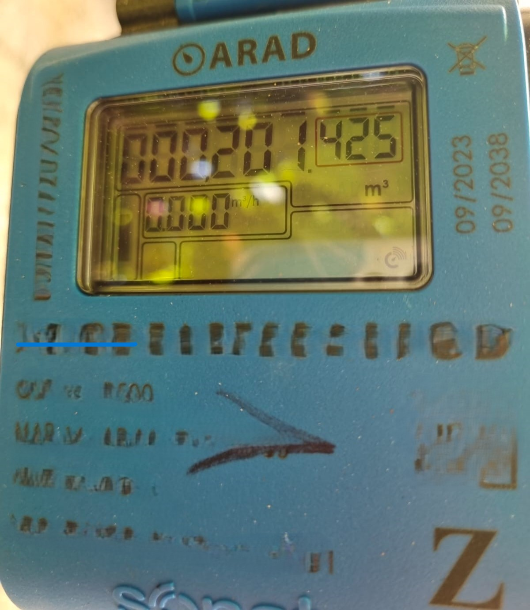
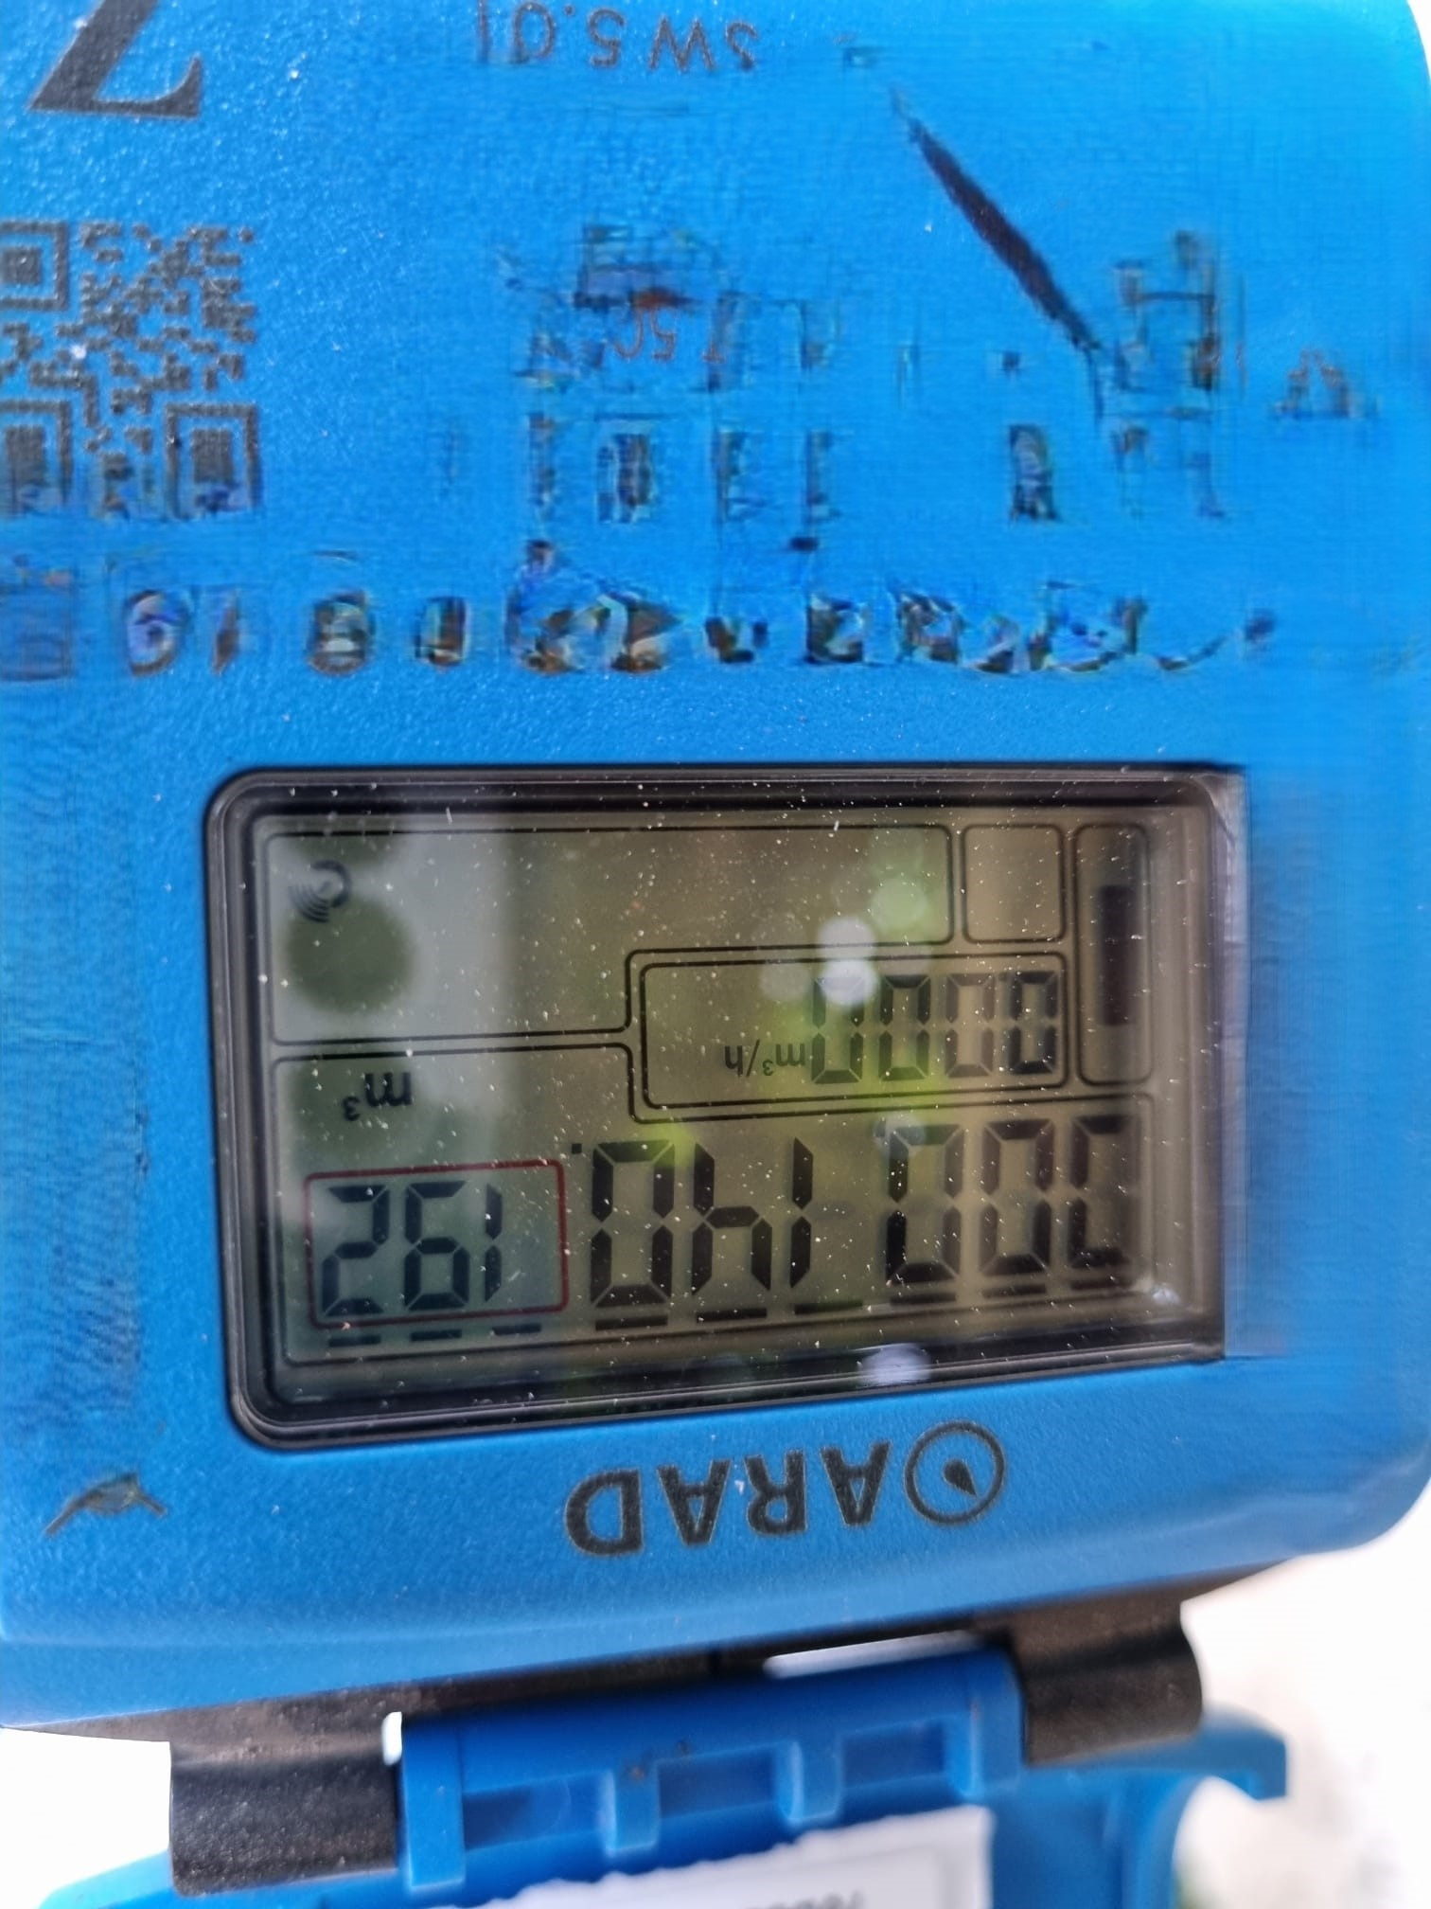
תחנה 5 - כיצד מודדים צריכת מים משפחתית ואישית?
מדידה שניה בתאריך 31.8 ​ | מדידה ראשונה בתאריך 1.8 ​
​ | ​
מד המים של משפחת אתגרי

Slide 8
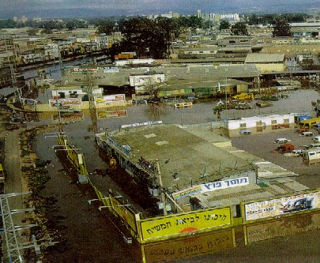
אזור תעשיה בגוש דן מוצף בעקבות גשמים
תחנה 6 -השפעת האדם על מים עיור
מה זה עיור?
העיור, או הזרימה אל הערים, הוא תהליך גלובלי שבו עוברים המונים של אנשים מהכפר אל הערים הגדולות

